Slide 1
Патологія пірамідної, екстрапірамідної та координаційної систем

Slide 2
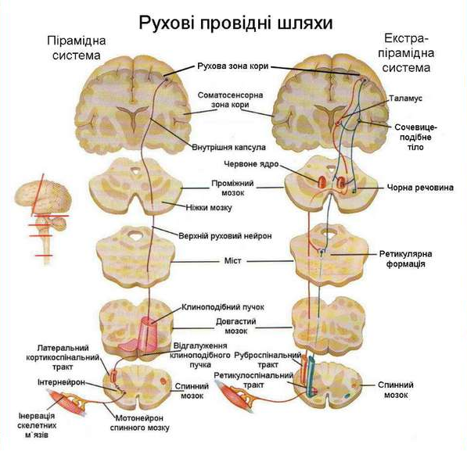

Slide 3
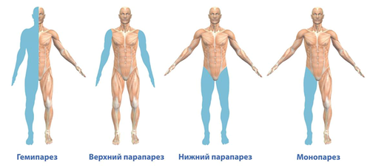
Патологія пірамідної системи
При порушенні цілісності кірково-м’язового шляху проведення рухових імпульсів затруднене або стає неможливим, що призводить до втрати довільних рухів в тих або інших м’язах.
Повне випадіння довільних рухів називають паралічем,
не повне (часткове) – парезом.
Паралічі або парези: однієї кінцівки – це моноплегія або монопарез; обох кінцівок з одного боку тіла – геміплегія або геміпарез, симетричних кінцівок – параплегія або парапарез; чотирьох кінцівок – тетраплегія або тетрапарез.

Slide 4
Залежно від ураження центрального або рухового нейрона, паралічі або парези можуть бути центральними або периферичними:
1) Центральний (спастичний) параліч.
Виникає при:
при порушенні провідності пірамідальних шляхів, уривається надходження імпульсів від рухової зони кори великого мозку на периферію до виконавчо-рухових апаратів;
дифузне розповсюдження центрального паралічу навіть при обмежених вогнищах пояснюється компактним розташуванням пірамідних волокон (у внутрішній капсулі, ніжці мозку, довгастому мозку);
спастичність (гіпертонія) м’язів пояснюється підвищеною рефлекторною діяльністю сегментарних стовбурових або спинальних апаратів.

Slide 5
2) Периферичний параліч.
Причиною периферичного паралічу є ураження периферійного нейрона на будь-якому його рівні, що супроводжується руховими, рефлекторними і трофічними порушеннями.
Характеризується наступними порушеннями:
арефлексія або гіпорефлексія наступає в результаті випадання або ослаблення функції еферентної частини рефлекторної дуги – це порушує рефлекторну діяльність сегментарного апарату спинного мозку або мозкового стовбура;
атонія або гіпотонія м’язів наступає в результаті пошкодження відцентрової ланки рефлекторної дуги – спостерігається млявий тонус;
атрофія – пояснюється відсутністю притоку до них трофічних імпульсів від трофічних центрів спинного і головного мозку в зв’язку з ураженням периферичного нейрона кірково-м’язового шляху.

Slide 6
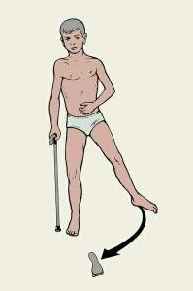
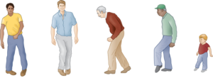
Ураження кірково-м’язового шляху:
Ураження рухової проекційної зони кори прецентральної звивини великих півкуль, дає порушення за типом випадіння і подразнення на протилежній вогнищу стороні (геміплегія, геміпарез).
Ураження пірамідних шляхів в ділянці променистого вінця або у внутрішній капсулі викликає центральну геміплегію на протилежній вогнищу стороні;
Хода Верніке-Манна при геміплегії і геміпарезі:

Slide 7
Ураження кірково-м’язового шляху:
Ураження кірково-спиномозкових і кірково-ядерних волокон в мозковому стовбурі викликає центральну геміплегію на протилежній вогнищу стороні та порушення функції одного або декількох черепних нервів на стороні його локалізації;
Бічних канатиків спинного мозку викликає центральний параліч на стороні вогнища, та супроводжуються розлади больової і температурної чутливості на протилежній стороні;
Ураження спинного мозку нижче за шийне потовщення викликає центральну параплегію нижніх кінцівок, порушення функції тазових органів та втрата всіх видів чутливості за провідниковим типом;

Slide 8
Ураження кірково-м’язового шляху:
6. Передніх рогів спинного мозку або рухових ядер черепних нервів викликає периферичний параліч відповідних м’язів, іннервованих ураженими ділянками сірої речовини спинного мозку або мозкового стовбура;
7. Передніх корінців спинного мозку викликає периферичний параліч м’язів;
8. Ураження нервових сплетень супроводжується руховими порушеннями за типом периферичного паралічу, чутливими і вегетативними розладами, болем в зонах іннервованих нервами;
9. Периферичного нерва, викликає периферичний параліч м’яза, іннервованого цим нервом, можуть мати місце болі по ходу нерва, чутливі і вегетативні розлади в зоні іннервації.

Slide 9
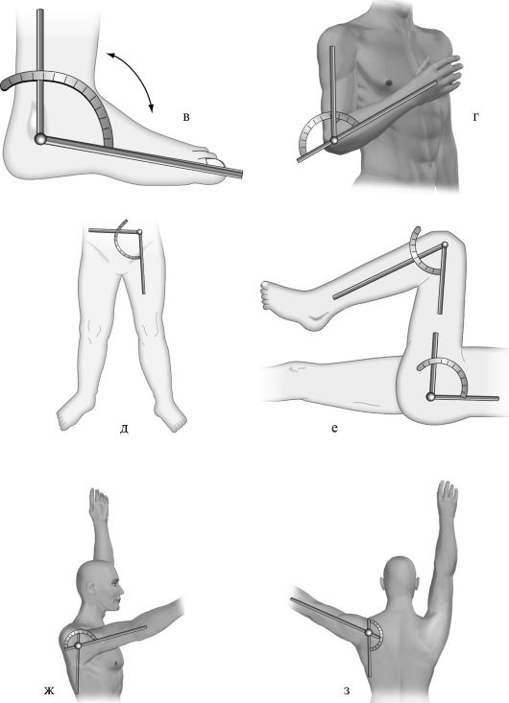
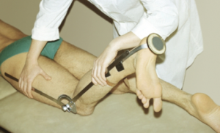
Оцінка функції кірково-м’язового шляху:
Досліджують об’єм активних рухів у всіх суглобах верхніх і нижніх кінцівок (гоніометрія);

Slide 10
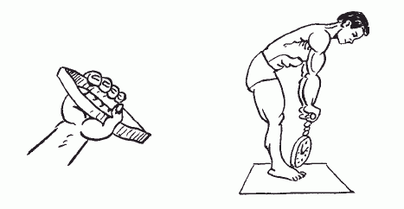
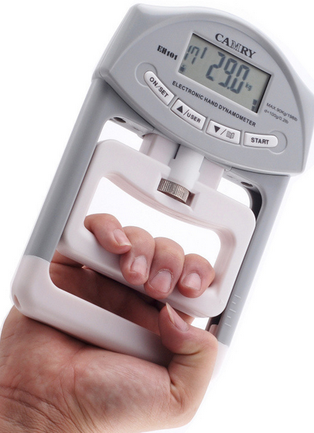
Оцінка функції кірково-м’язового шляху:
Досліджують м’язову силу (динамометрія, шкала Ловета).
М’язовий тонус (шкала Ашфорта)
Наявність м’язової атрофії і клонічних скорочень м’язів.

Slide 11
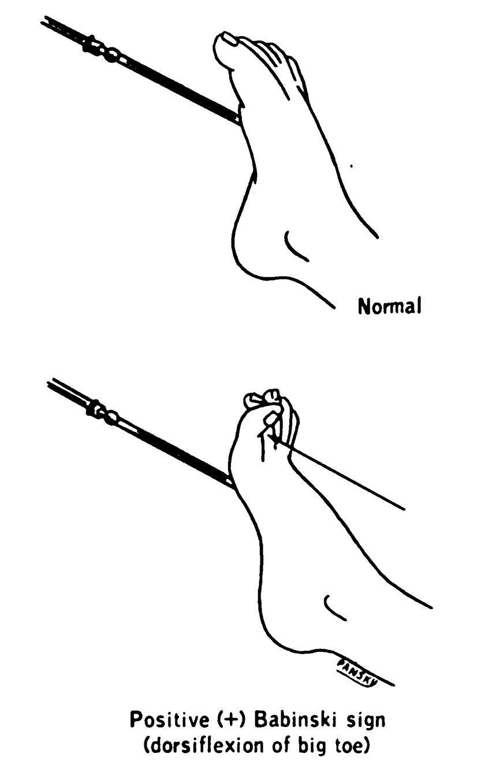
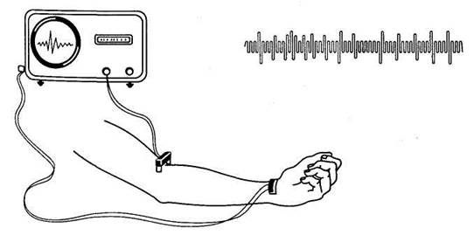
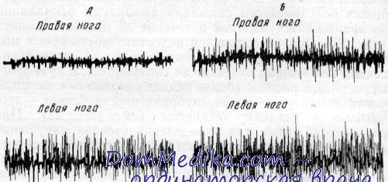
Оцінка функції кірково-м’язового шляху:
Наявність патологічних рефлекси.
Електроміографія (збудливість і біопотенціали м’язів).
ЕЛЕКТРОМІОГРАФІЯ:
Рефлекс Бабінського:

Slide 12
Патологія екстрапірамідальної системи
Екстрапірамідальні порушення проявляються взаємопов’язаними порушеннями м’язового тонусу (ригідність або гіпотоня) і руховими розладами (гіперкінези або гіпокінези).
Патогенез цих прояв до кінця нез’ясований.
Виникнення патологічної імпульсації спотворює нормальну нейродинаміку, викликає дискоординовані порушення пірамідної і екстрапірамідної систем.

Slide 13
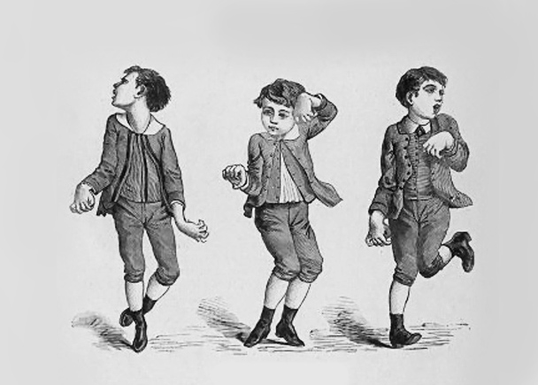
Патологія екстрапірамідальної системи
Розрізняють наступні види гіперкінезів:
Хорея - характеризується швидкими вимушеними рухами, що охоплюють м’язи кінцівок, тулуба, шиї і обличчя. Гіперкінези неритмічні і несподівані, посилюються при хвилюванні
і зникають
у сні;

Slide 14
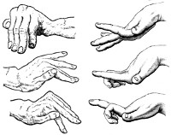
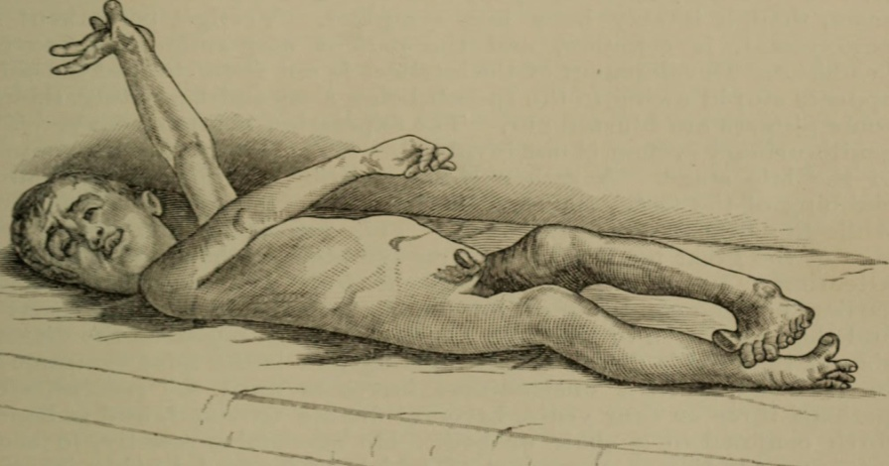
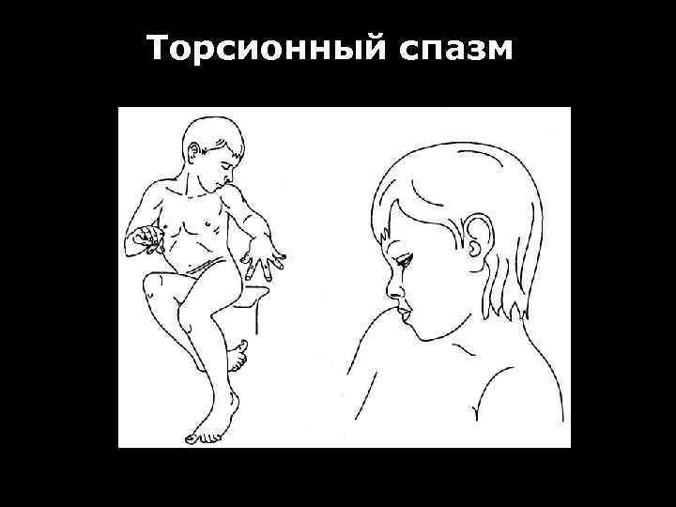
Патологія екстрапірамідальної системи
Атетоз – гіперкінез, який проявляється вимушеними повільними рухами зі зміною гіперекстензійних і флексорних рухів у дистальних відділах кінцівок.
Торсійний спазм – гіперкінез, що
проявляється при ходьбі,
посилюється при обертальних
рухах переважно м’язів шиї і тулуба.

Slide 15
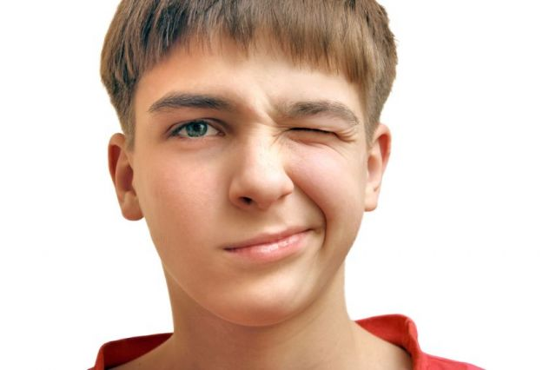
Патологія екстрапірамідальної системи
Тик – клонічні судоми одного або групи м’язів, що стереотипно повторюються, найчастіше м’язів шиї і обличчя;
Міоклонії – короткі блискавичні клонічні сіпання окремих м’язів або м’язових груп, настільки швидкі, що при цьому не відбувається переміщення кінцівок в просторі.
Гемібалізм – спостерігаються однобічні грубі, підкидаючі, розмашисті рухи кінцівок, частіше в руках.

Slide 16
При екстрапірамідній патології застосовують наступні методи клінічного дослідження:
Тест опускання або падіння голови (хворому, що лежить на спині, підкладають руку під голову, нахиляючи її до грудей, потім швидко опускають руку нижче. У здорової людини голова швидко опускається на руку, у хворого голова певний час утримується, потім плавно і повільно опускається (м’язова ригідність));
Тест маятникового гойдання рук (при паркінсонізмі спостерігається сповільнення і відставання маятникового гойданння рук при ходьбі);
Тест маятникового гойдання ніг (хворому, що сидить, розгинають обидві ноги в колінних суглобах і вільно опускають – будуть спостерігатися маятникоподібні рухи);
Мікрографія (у хворих з паркінсонізмом почерк стає дрібним)

Slide 17
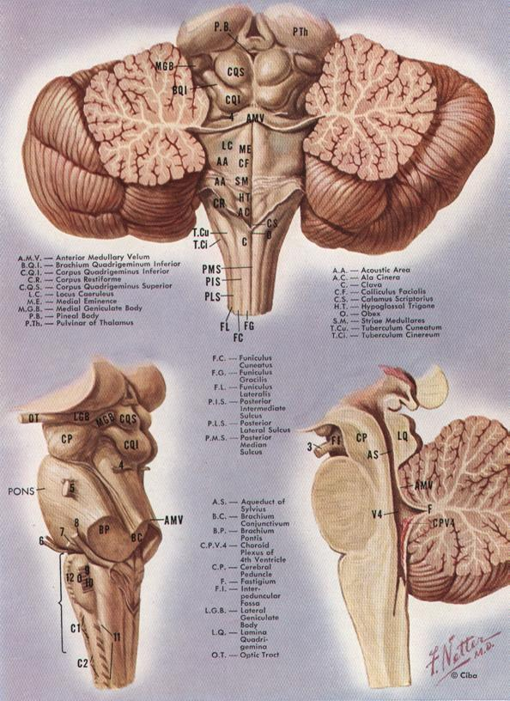
Патологія
координаційної системи
  Функції мозочка:
  1. Утримання рівноваги тіла
  2. Координація та синергія рухів
  3. Регуляція м'язового тонусу

Slide 18
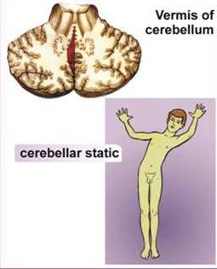
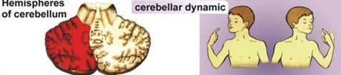
Mозочкова атаксія
Проявляється атаксичними (дискоординованими) розладами в порушенні статики і динаміки.
Розрізняють:
- статико-локомоторну атаксію при ураженні черв'яка мозочка (порушення стояння і ходіння)
- динамічну атаксію при ураженні основної частини півкулі мозочка (порушення точності і плавності невимушених рухів)

Slide 19
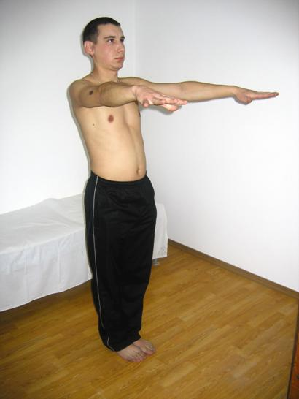
ПОЗА РОМБЕРГА

Slide 20
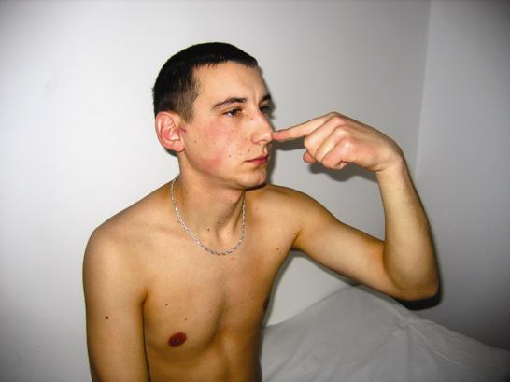
Пальце-носова проба

Slide 21
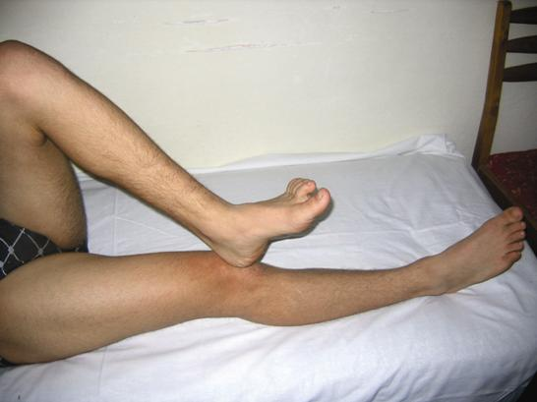
П”ятково-колінна проба

Slide 22
При мозочковій патології спостерігається:
ністагм очних яблук (характерний горизонтальний)
розлади мови (браділалія або вибухова, уривчаста мова)
порушення письма (макрографія)
м'язова дистонія (м'язова гіпотонія до повної атонії)
зниження сухожильних і періостальних рефлексів

Slide 23
ДЯКУЮ ЗА УВАГУ

